Slide 1
讲课人：小师叔

Slide 2

01
课前须知
02
结合Skedo提升自己
03
Skedo架构设计讲解
04
Skedo的设计和架构
05
@Skedo的源码环境和启动

Slide 3
01、课前须知

Slide 4
作业
内容——参与Skedo开发
惩罚——收到来自小师叔的仇恨指数

Slide 5
提问 & 答疑：
在skedo-01-class-questions中建立一个缺陷,微信群@我,附上问题链接。
直接@类问题我也会回答，助教回答，问题被刷屏可能看不到(不建议)。
希望我着重回答的问题（比如说职业困惑等等），一定提issue
备注:不能加微信和其他联系方式 (skedo的contributor除外 )

Slide 6
简历辅导、内推等
发送简历到邮箱645313632@qq.com
我通常会在直播课后点评简历（加餐）
内推会被小师叔要求修改简历，也可能会被告知原因和方向后拒绝

Slide 7
源代码
除skedo部分的其他源代码没有权限限制

Slide 8
源代码
skedo部分的源代码尚未开源
预计在2022年开源或者投入商业使用
课程中的源代码仅可用于非教学
(不可以在网上传播、开源skedo课程部分的代码。 )
课程结束后，继续获取skedo的源代码权限需要是skedo的contributor

Slide 9
源代码
版本
获取代码使用主分支
提交代码fork或者建立feature-{feature-name}分支
除了第一版：发布给大家用会有release note
小师叔！怎么还是分开给？

Slide 10
Contributor悬赏任务
读小师叔认真整理的需求文档，然后告知小师叔领任务
写技术文档交流实现方案
完成后小师叔验收（代码Review，测试等等），合格后合并程序
成为Contributor条件——完成1个悬赏任务

Slide 11
02、结合Skedo提升自己

Slide 12
如何提升自己？
1. 完成all赠品课程学习
Typescript
React 17
Vue 3
Node.js

Slide 13
如何提升自己？
2. 完成直播课的学习
独立完成Coding在直播课中提问、互动
尝试复述师叔说的内容（过技术面）

Slide 14
如何提升自己？
3.每日复练（过Coding面试）
有没有更好的方法计时

Slide 15
如何提升自己？
4. 每日课上的程序，自己完成一遍
计时练习
寻找更好的方法

Slide 16
如何提升自己？
5. 按时完成作业
讨论设计方案
独立完成Coding

Slide 17
如何提升自己？
6. 完成contributor悬赏任务
锻炼Coding能力
锻炼综合解决问题的能力
参与规范化的项目

Slide 18
写简历——技能介绍
技能介绍可以增加一些特别的项目：
immutable
函数式
react17/vue3/rollup
node.js开发脚手架
……

Slide 19
写简历——打造人设、亮点
前端组件库、脚手架、搭建平台、Serverless……等方向的工程实践
（给面试官讲Skedo的架构）
课程知识的掌握
作业/悬赏任务的参与
实际工作的尝试（结合项目经历）

Slide 20
写简历——打造人设、亮点
Coding能力强（让面试官考Coding)

Slide 21
写简历——打造人设、亮点
热爱技术、喜欢阅读源代码（读过react/vue/redux/---router/immutable……）
认真复习【悦读】
在【悦读】基础上自己扩展
重在收敛，不要发散

Slide 22
写简历——打造人设、亮点
可以独立完成前端项目开发（基础上）
搭建CI体系
编写脚本和开发工具
Node.js服务

Slide 23
写简历——打造人设、亮点
有完整前端监控体系的实战经验
必须：在自己公司尝试课程的内容

Slide 24
写简历——打造人设、亮点
有基于ts+vue3/react hooks的完整工程实践
必须：在自己公司尝试课程的内容

Slide 25
晋升/长期发展
1-2年内在工作中使用若干Skedo课程涉及的新技术
申请向团队做若干次技术分享（包括skedo中涉及的某个具体技术、框架、架构、设计模式等）

Slide 26
03、Skedo架构设计讲解

Slide 27
补课：做好用例分析
为什么学用例？

Slide 28
补课：做好用例分析
看需求文档（分析用例）
做技术Leader（分析用例）
做技术项目（分析用例）
更好的做业务（分析用例）
将来当老板（分析用例）
......

Slide 29
补课：做好用例分析
划重点：用例是找用户需求的过程，但是系统设计已经开始了。

Slide 30
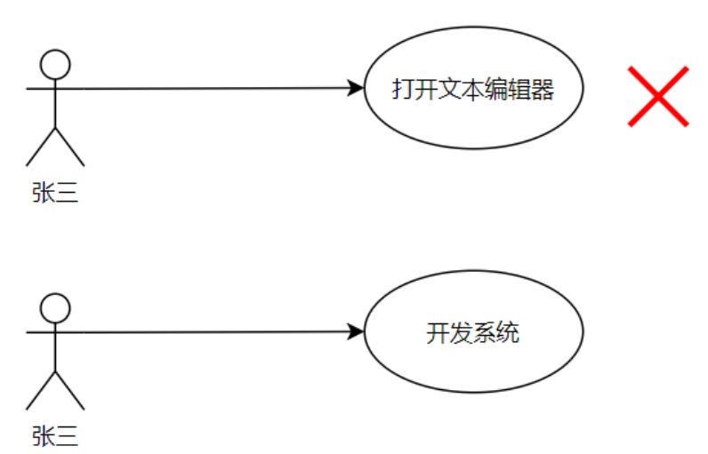
什么是用例？

Slide 31
什么是用例？
完整性：拿起手机打王者（拿起手机不作为一个用例）
独立性：完成某个明确的目标

Slide 32
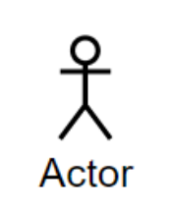
用例的组成
参与者
谁与系统交互，用小人表示。
注意：参与者也可能是系统。比如B系统收到A系统的报警后，启动应急方案，自动切换流量。

Slide 33
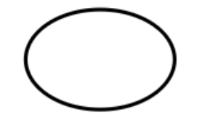
用例的组成
用例
表示完成什么目标，通常是动词短语，比如“做XX”，“登录”等等。用椭圆表示。

Slide 34
用例的组成
边界
代表系统。比如用户在支付系统下单，在账户系统登录，这是两个不同的边界（boundary)。
边界对系统设计意义非凡。例如：系统的耦合发生在经过长期迭代系统间的边界模糊（解决方案：防腐层、重构……）。再比如：系统的设计偏离了最初的定位——边界不明确。

Slide 35
用例的组成
边界
好的产品界限分明，好的系统架构界限分明，好的类型设计界限分明——记住这个词：boundary。
扩展：在Boundary间，系统对象的共同的认知是Context。比如React多个组件(Boundary)共享数据的 ，一种方式是用Context。
另：用户在支付系统、营销系统、门店和商品系统中获得优惠券，背后需要一个 跨系统的Context。

Slide 36
用例的组成
关系
描述用例用例之间、参与者用例之间的关系。

Slide 37
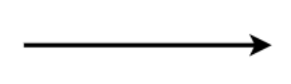
用例的组成
关联关系
关联关系描述一种驱动做事的关系。
比如用户登录，从用户指向登录。
比如系统报警，从监控系统（参与者）指向报警（用例）
比如消息推送， 从消息推送（用例）指向用户（参与者)

Slide 38
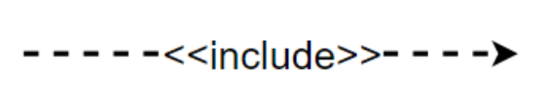
用例的组成
包含关系
一个用例包含了其他用例。父用例完成，子用例必须完成。
举例：
用户注册 includes 手机号验证

Slide 39
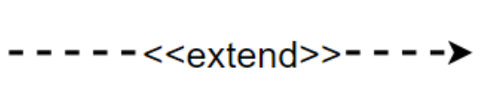
用例的组成
扩展关系
举例：
用户登录 extend 用户注册
购买产品 extend 退款

Slide 40
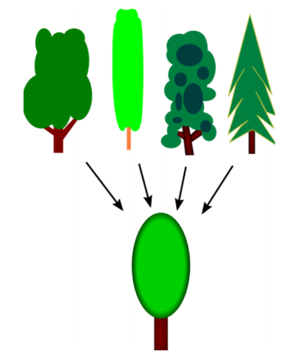
用例的组成
泛化关系
泛化(Generalization)是一种一般到特殊的抽象技巧。

Slide 41
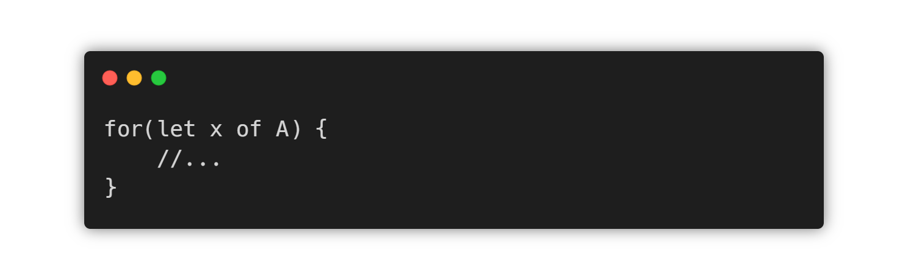
泛化关系
编程领域有泛型，比如Iterator<T> 代表可以迭代的事物。如果A是Iterator<T>，那么A可以被：
读作：Iterator<T>是Iterator<number>的泛化；动物是哺乳类、鸟类等的泛化（统称）。

Slide 42

泛化关系
泛化关系的表示：
泛化关系由特殊指向泛化。

Slide 43
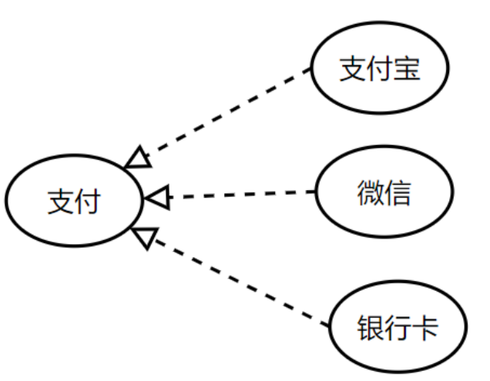
泛化关系
用例到用例的泛化：
举例：
用户支付是“用支付宝支付”，“用微信支付”， “用银行卡支付”的泛化。

Slide 44
泛化关系
参与者到参与者的泛化：
在开课吧：用户是讲师、学生、运营人员的泛化。

Slide 45
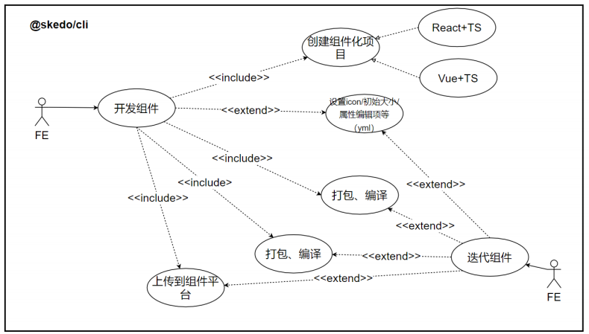
泛化关系
@skedo/cli的例子

Slide 46
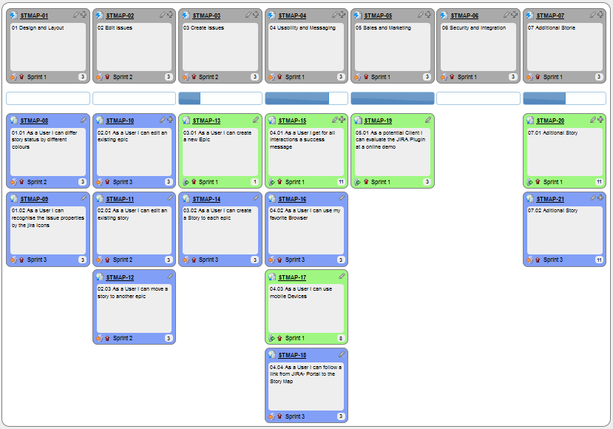
用例的收集和整理
向用户提问
调查问卷

Slide 47
用例的收集和整理
注意事项：
核心命题：用户不知道自己想要什么
不要诱导：注意隐藏意图
不要提问时承诺

Slide 48
用例的思考
复述一遍几种关系？
思考：include\extend\generalization和编程中的概念是对应的吗？

Slide 49
用例的思考
扩展学习：
找产品索要系统的用例图，看看有没有画错
自己尝试画一下产品用例图，看看能不能从中发现系的设计问题
（比如边界不清晰、定位不明确……)

Slide 50
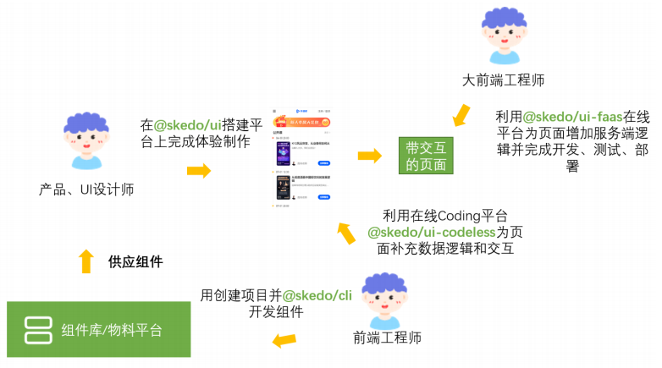
Skedo的用例图

Slide 51
04、Skedo的设计和架构

Slide 52
Skedo的架构设计
Skedo = Sketch and just do it.
一个前端系统的可视化开发工具。

Slide 53
Skedo的架构设计
Skedo解决什么痛点：
设计一个产品，先要找到用户的痛点。有哪些用户？

Slide 54
Skedo的架构设计
有哪些用户?
前端
大前端（服务端）
产品/设计师

Slide 55
Skedo解决什么痛点？
对于产品设计师，市场上已有的可视化原型、设计系统，比如：
Sketch
墨刀
Axure
......
最大的一个痛点是设计的产出还需要前端工程师转化成最终的产品。

Slide 56
Skedo解决什么痛点？
思考Gap在哪里？
标准不同（比如Sketch的组件并不是W3C标准）
布局方式不同（不支持Flex，或者说没有可视化的语言描述Flex）

Slide 57
Skedo解决什么痛点？
对前端工程师而言，可视化页面+低代码制作有什么痛点呢？
容器类组件支持差（比如Tab页、卡片列表等）
元编程能力差（通俗讲，多数平台本质还是制作静态页面）
组件的组合、列表、通信等能力差

Slide 58
Skedo解决什么痛点？
思考 : 一张千人千面的页面，如何搭建+低代码实现呢？
一部分组件不是搭建渲染的，而是通过轻代码操作元数据渲染的。
思考 : 对大前端工程师有什么痛点呢？
哪怕一个很小的功能都需要上线一个服务。

Slide 59
产品的定位
什么是产品定位？
产品在用户心目中的形象和地位。

Slide 60
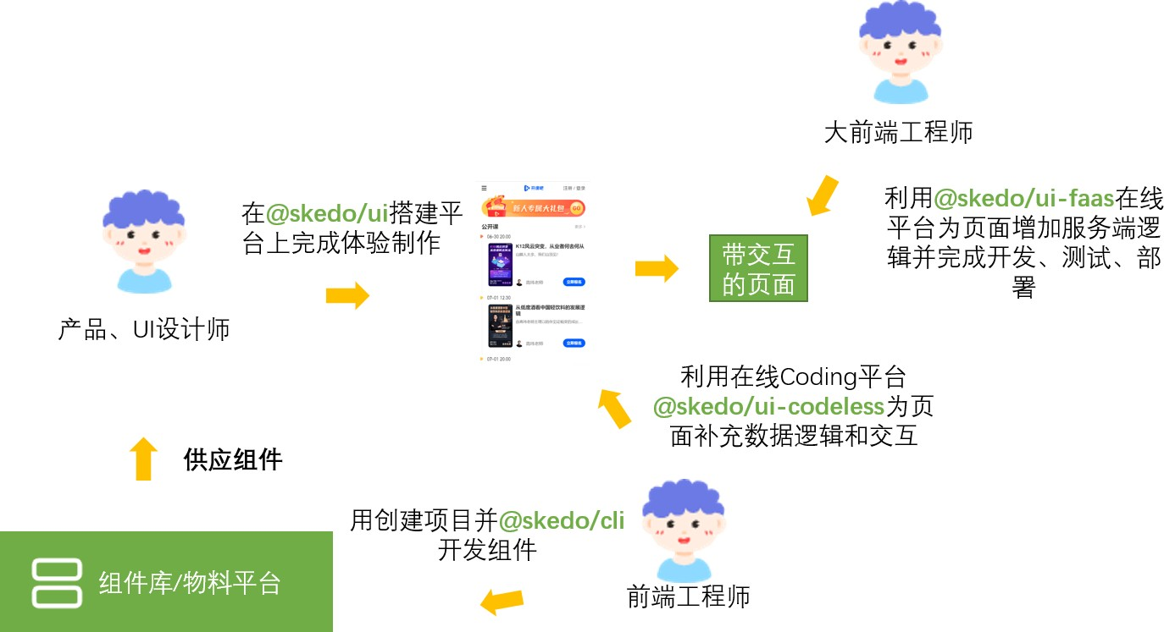
产品的定位
完整的流程并不体现产品的定位，定位是一种映像。

Slide 61
产品的定位
想打造什么形象和地位呢？
对UI设计师：设计完可以直接拿给前端去用的一个可视化设计平台。
对前端工程师：没有束缚，能力和用代码开发网页区别不大，但是更方便。

Slide 62
遵循标准
可视化支持DOM结构、盒子模型和Flex，统一设计师和前端工程师的思考方式。

Slide 63
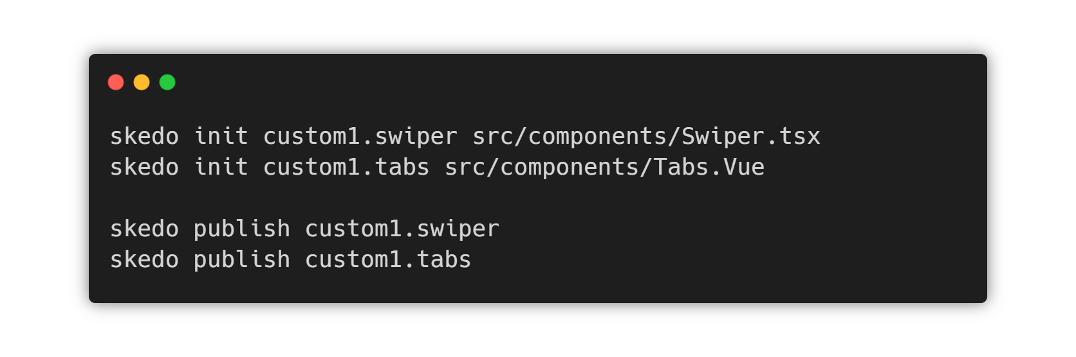
提供CLI帮助用户提交组件到平台
自带Rollup打包工具，随时随地提交，不依赖用户原本的脚手架。

Slide 64
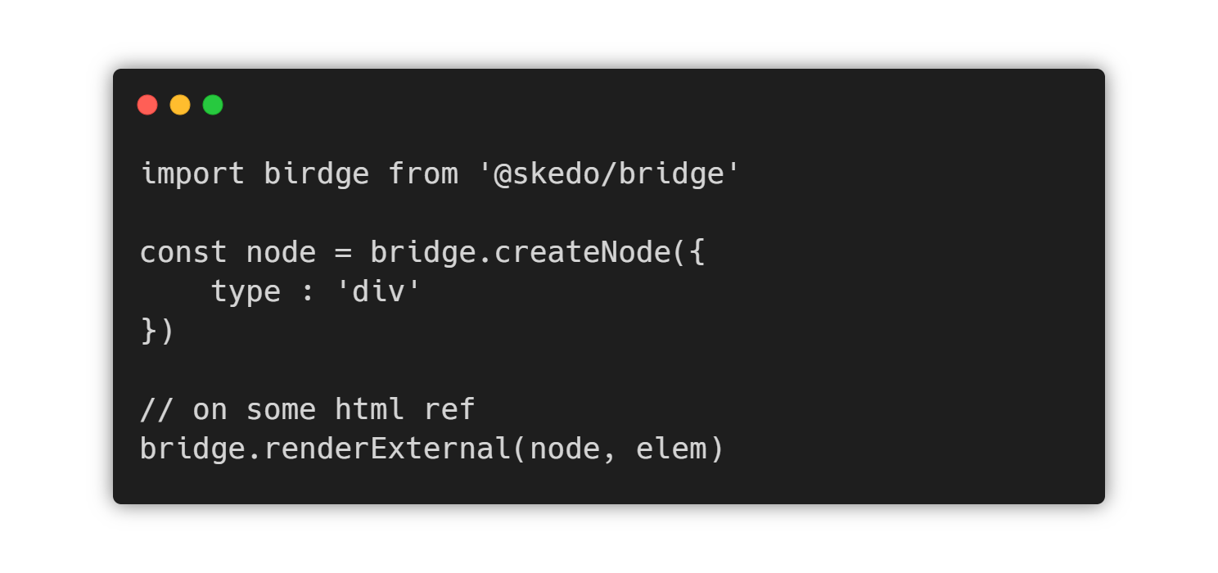
提供SDK支持容器类组件开发

Slide 65
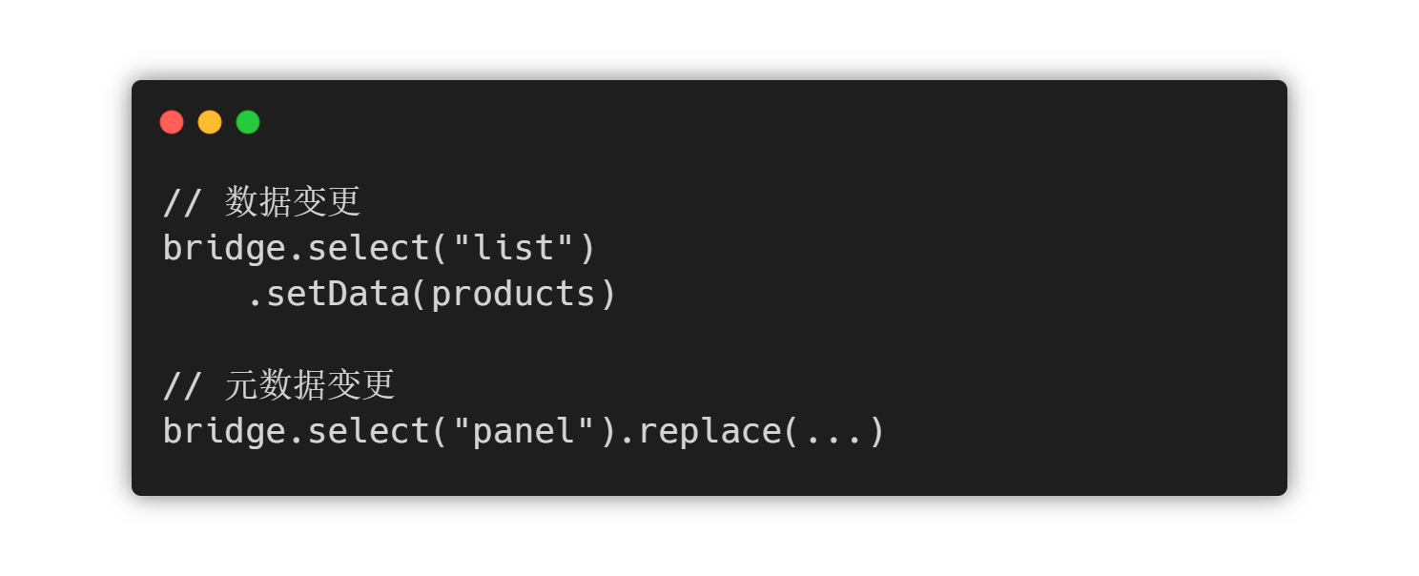
提供SDK支持数据/元数据变更
低代码支持数据、元数据变更

Slide 66
支持组的保存（作业）
1. 支持调整某个组件的样式后，保存成一个新的组件。
2. 多选组件合并为一个分组，然后保存作为一个组件。

Slide 67
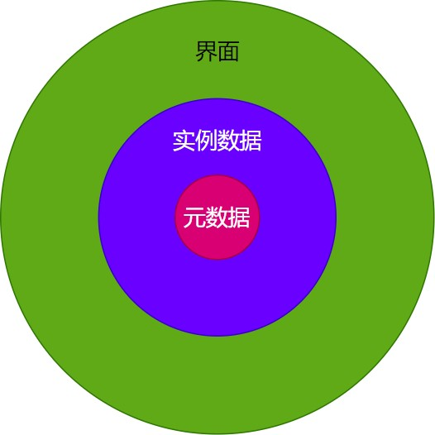
技术架构

Slide 68
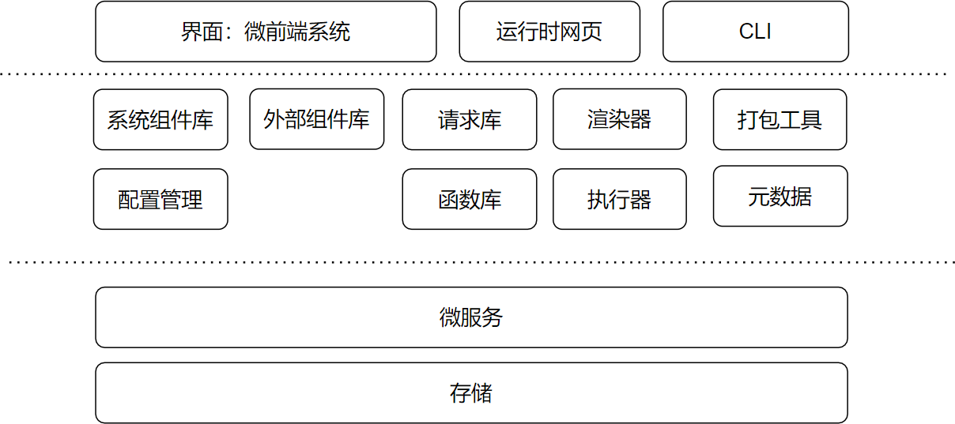
分层架构

Slide 69
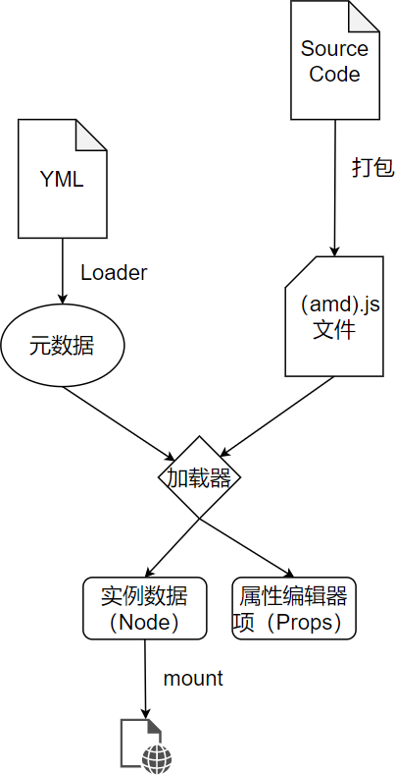
组件的渲染模型

Slide 70
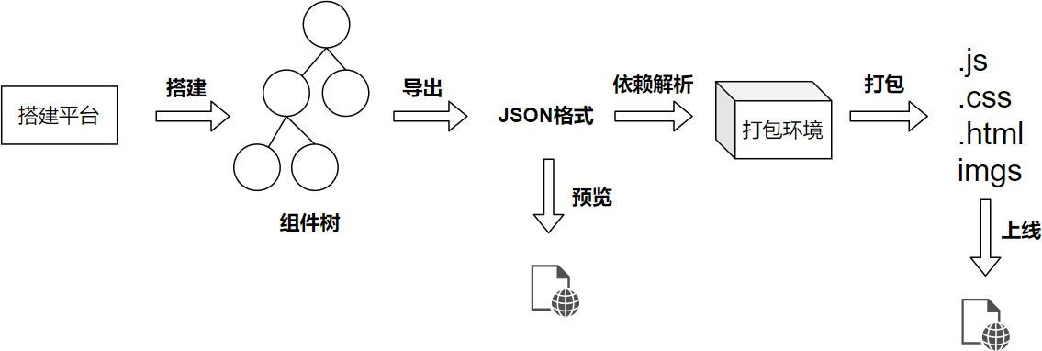
UI制作

Slide 71
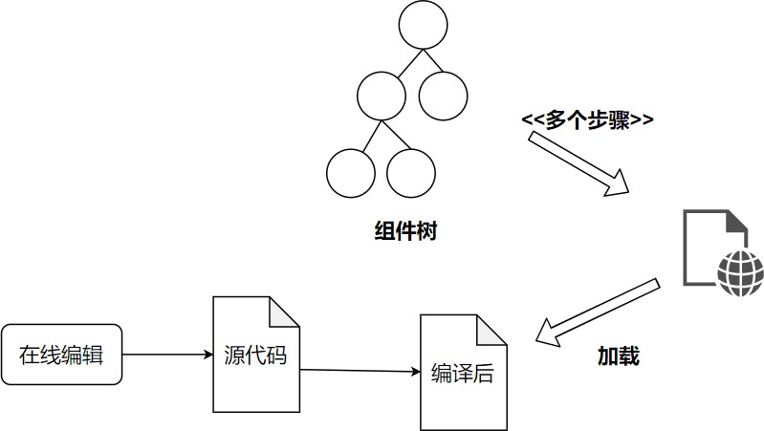
轻代码

Slide 72
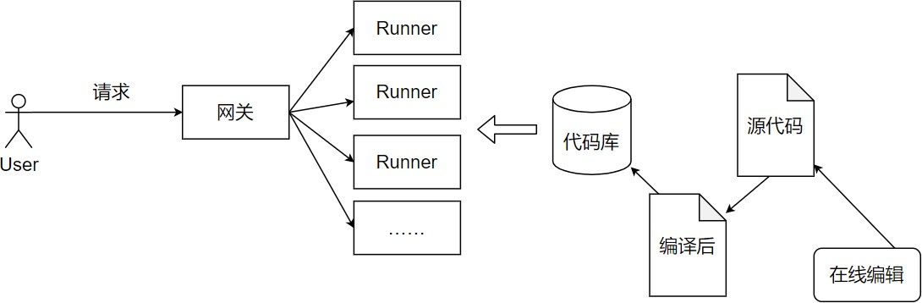
FaaS

Slide 73
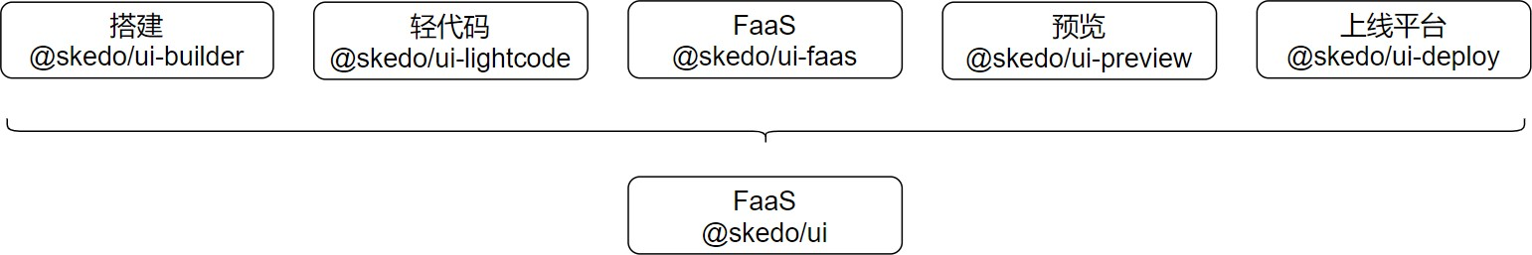
界面
界面部分采用微前端架构

Slide 74
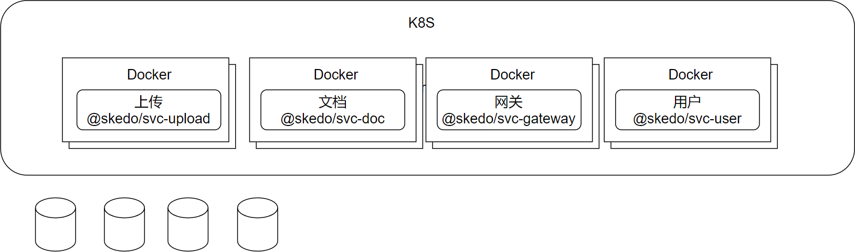
微服务
用K8S编排微服务。

Slide 75
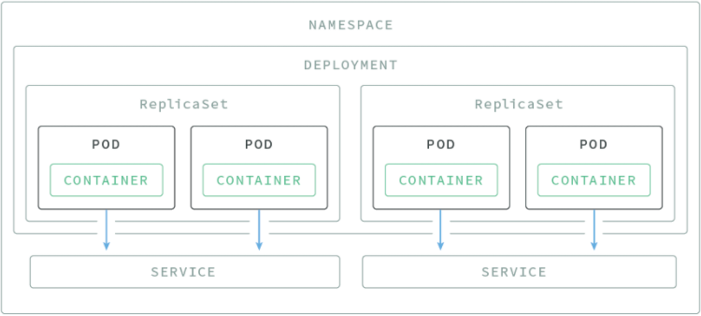
微服务

Slide 76
05、@skedo的源码环境和启动

Slide 77
@skedo 的源码环境和启动
项目依赖：
node >= 12
ts-node 全局安装
yarn 全局安装
pm2 全局安装

Slide 78
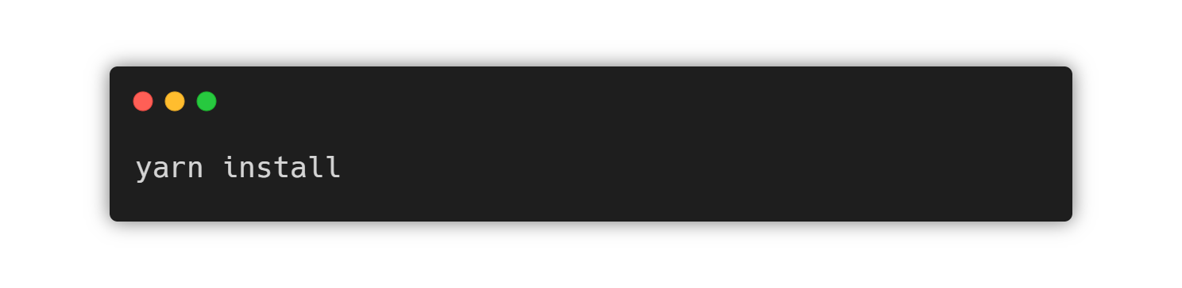
@skedo 的源码环境和启动
Step 1：安装基础依赖
cd到项目目录

Slide 79
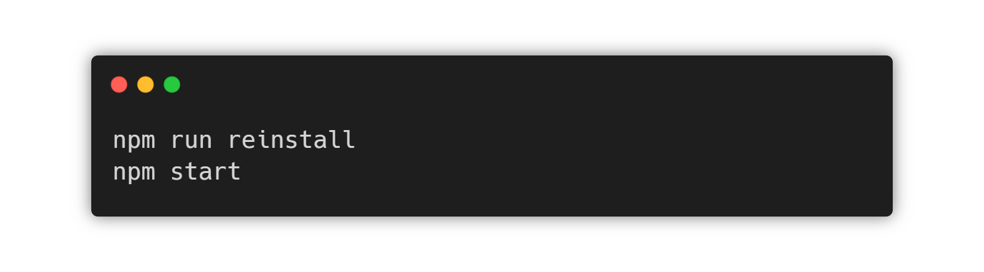
@skedo 的源码环境和启动
Step2: 安装依赖
Step3: 执行 npm run build-ts 编译typescript

Slide 80
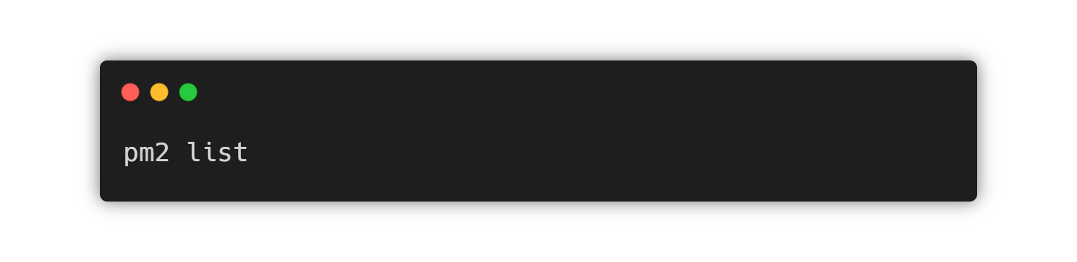
@skedo 的源码环境和启动
执行结束后，系统会启动3个pm2项目，可以用下面指令查看启动的项目。

Slide 81
建库建表
最后，需要执行下面的语句创建数据库，不然无法正常使用：
ts-node packages\skedo-dao\src\force_build_db.ts

Slide 82
@skedo 的源码环境和启动
Step3：访问网站
在浏览器时输入:localhost:3000可以看到网站。

Slide 83
Thanks

